Slide 1
Projet Python
Mathieu Josserand
ESILV – 2020 – A5

Slide 2
Contexte du projet
Le jeu de données présente 12 expériences réalisées avec un groupe de 30 volontaires dans une tranche d'âge de 19 à 48 ans. Les volontaires ont réalisé des mouvements tels que la montée et descente d’escaliers, la marche, ou encore debout-assis, assis-debout, assis-couché, couché-assis, debout-couché et couché-debout. Lors des expériences, les volontaires étaient munis d’instruments comme un accéléromètre et un gyroscope afin de relever différentes mesures au nombre de 560.
Ainsi, le but de cette classification était de déterminer à partir des mesures, quelle était l’activité réalisée, notée de 1 à 12.

Slide 3
Mise en forme du dataset
Lors de la découverte des données, je me suis rendu compte que les données avaient été splittées en 70-30 pour le train et le test respectivement dans les fichiers train.txt et test.txt. Le fait de répartir les données ainsi, rendait l’entrainement des modèles obsolètes puisque les données étaient toujours les mêmes avec toujours les mêmes volontaires.
Ainsi dans un premier temps, j’ai relié l’ensemble des données dans un unique dataframe. Cela dans le souci de varier les données d’entrainement lors du split train-test.
De plus, l’avantage de traiter toutes les données dans un unique dataset me permettait de faire les pré-traitements afin de nettoyer la base de données, et appliquer des dummies, ou traiter les valeurs NA.
Par chance, les données étaient très propres et prêtes à l’emploi
Pour finir, j’ai ajouté la colonnes des outputs au dataset.

Slide 4
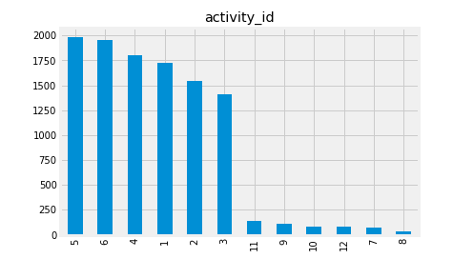
Premières approches
Dans cette classification, je voulais avant toute chose avoir une idée sur la distribution des données. En effet, je voulais savoir si certaines classes étaient sous représentées. Et c’est le cas comme présenté ci-dessous :

Slide 5
Premières approches :
Ainsi dans le cas de mon projet j’étais dans un cas de imbalanced multiclass dataset, et j’ai utilisé le package StratifiedKFold.
Ceci m’assure de prendre une partie de chacune des classes et ainsi récupérer un dataset d’entrainement représentatif de l’ensemble de mes données, même celles sous représentées.

Slide 6
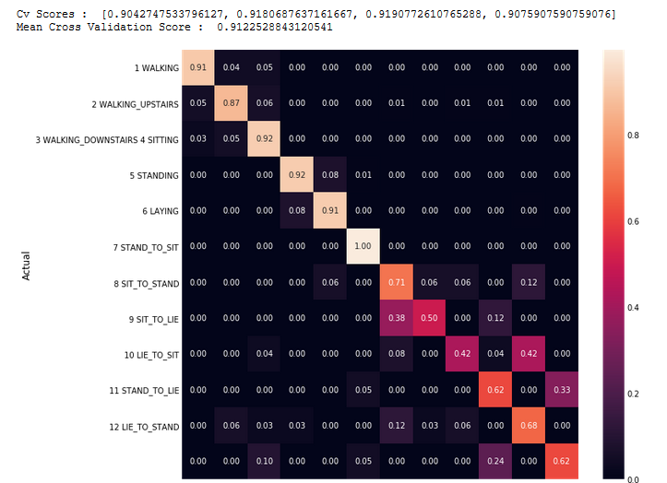
Arbre de décision
En cross validation, la moyenne d’efficacité de mon arbre est de 0.91
Pour ce premier modèle simple utilisant un arbre de décision, voici la matrice de confusion ci-dessus, ici on se rend compte que les résultats sont plutot positifs puisque pour les 7 premières activitées ( 1 à 7) les taux de réussite sont supérieurs à 90% avec presque aucune prédiction fausse et complètement absurde
C'est seulement pour les activités les moins représentées dans notre dataset que le modèle a le plus de mal. En effet, du fait du petit nombre d'apprentissage le modèle a du mal a différencier les activités entre 8 et 12
Nota Bene : Aucune différence significative est à noter lorsque les données sont normalisées

Slide 7
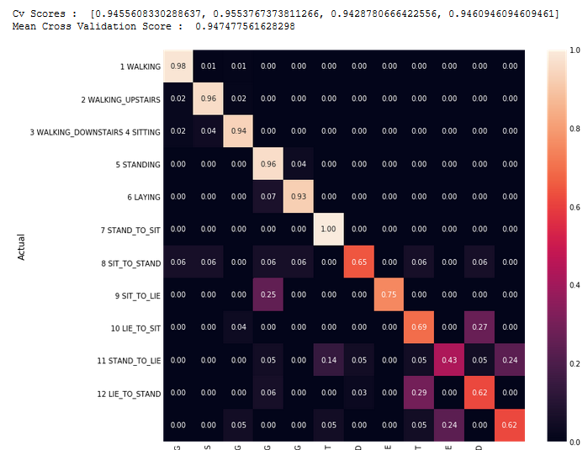
Random Forest
Accuracy : 94.5 %
Pour le RF, l'accuracy est supérieure a 5% meilleur que l'arbre de décision, ce qui améliore donc la matrice de confusion. Seulement les activités 8 à 12 sont toujours difficiles à prédire pour le modèle.

Slide 8
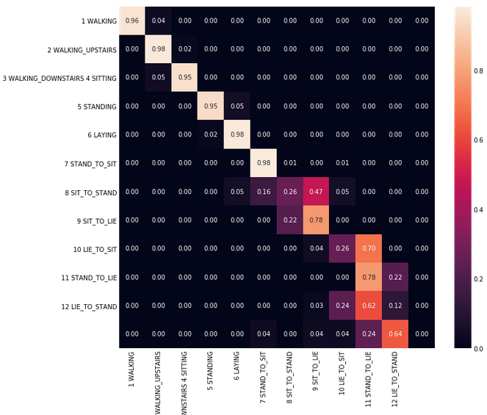
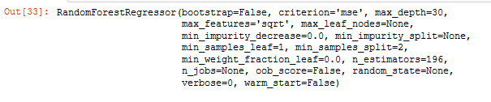
Grid Search RF
Ce modèle est le meilleur avec 97.5% d’accuracy avec les meilleurs paramètres suivants :

Slide 9
Conclusion
Pour conclure, le but de notre projet était d’avoir la meilleure accuracy possible pour cette classification. Le grid search est le meilleur modèle avec un joli 97.5%.
La matrice de confusion nous permet tout de même de relativiser les résultats. En effet, pour les activités de 1 à 7, le modèle est proche des 100% alors que pour le reste l’accuracy est quelques fois très mauvaise.

